Slide 1
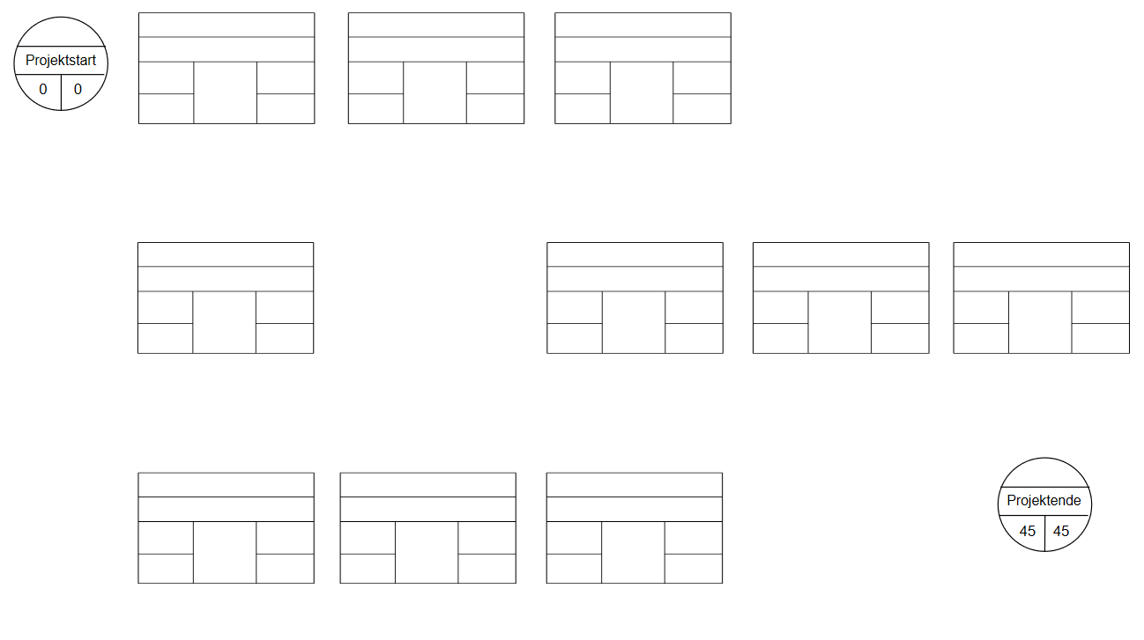
01
04
06
Angebote für Festlokal einholen
Festlokal auswählen
Vertragsabschluss mit Festlokal
00
10
10
10
16
16
5
21
6
12
22
22
28
28
33
02
07
09
10
Festredner auswählen
Zusage Festredner einholen
Einladungen drucken
Einladungen versenden
00
03
03
21
33
10
43
43
2
45
3
12
03
09
09
33
33
43
43
45
03
05
08
Showangebot ermitteln
Shownummern auswählen
Vertrag mit Show abschließen
00
15
15
10
25
25
33
15
8
00
15
15
25
25
33

